Slide 1
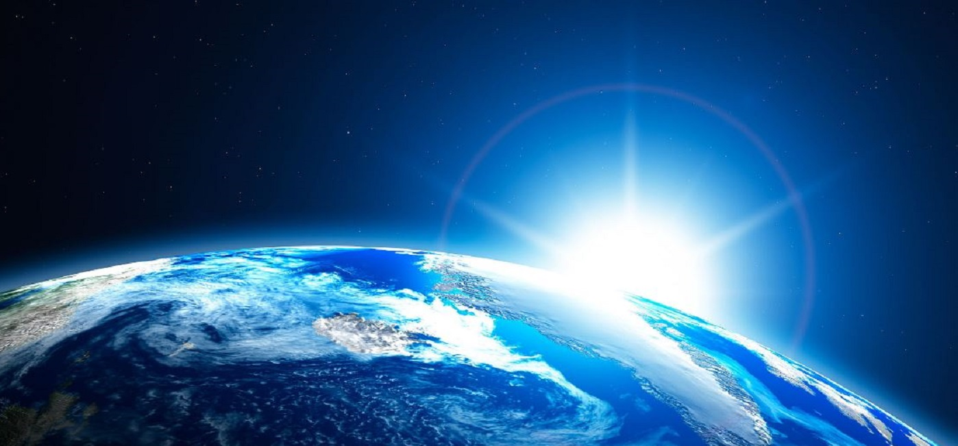
Umweltschutz
Bewahrung der Schöpfung
Umgang mit Natur und
Schutz der Umwelt aus Perspektive der Einheit in Vielfalt
Notes:
Die Botschaft wurde vom Sitz des Patriarchen
in Konstantinopel und vom Vatikan auf Englisch
und in sechs weiteren Sprachen verbreitet,
darunter auch in Deutsch.

Slide 2
1. Ökumenische Donausegnung in Regensburg Bistum Regensburg|13.01.2014

Slide 3
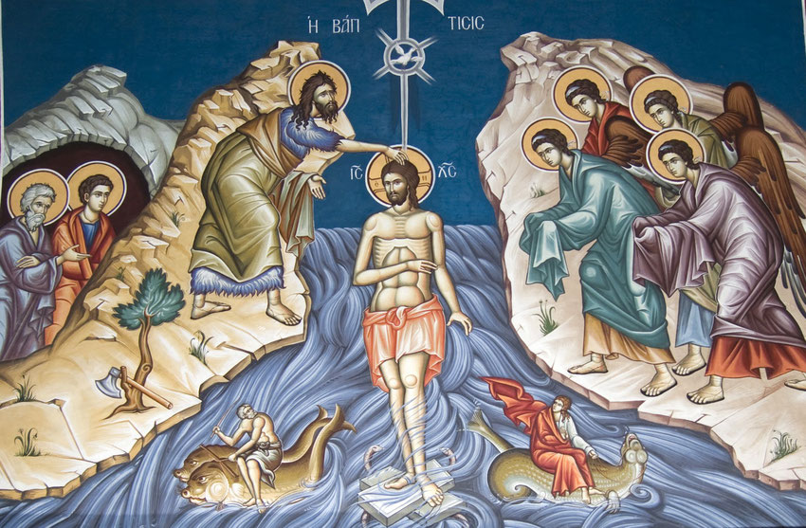

Slide 4
Theophanie | Wasserweihe | Tag der Lichter
Wascht euch, reinigt euch! / Lasst ab von eurem üblen Treiben! / Hört auf, vor meinen Augen Böses zu tun! Jes 1,16
Jesu Selbstzeugnis Streitgespräche Jesu mit den Juden: Joh 8,12-59
Als Jesus ein andermal zu ihnen redete, sagte er: Ich bin das Licht der Welt. Wer mir nachfolgt, wird nicht in der Finsternis umhergehen, sondern wird das Licht des Lebens haben. Joh 8,12
„Als sich der Mensch danach infolge des Neids des Teufels durch das bittere Kosten der Sünde auf erbärmliche Weise trennte von Gott, Der ihn erschaffen hatte, da ließ ihn Gott nicht im Stich. Was geschah? Was ist dieses erhabene Mysterium, das Er wirkte für uns? Neuerungen werden vollzogen in den Naturen, und Gott wird Mensch.“ Aus der 39. Homilie des Hl. Gregor des Theologen, Erzbischof von Konstantinopel (330-390), 13. Des Menschen Erschaffung, Sturz und Rettung
Notes:
Dies ist die 39. der insgesamt 46 erhaltenen Homilien des hl. Gregor des Theologen, Erzbischof von Konstantinopel (330-390, siehe Das Synaxarion am 25. Januar), die er im Jahr 379 oder 380 in Konstantinopel hielt, wenige Tage nach der Homilie 38 zum Fest von Christi Geburt. Griech. Urtext unter dem Titel Ǽ঳Ȣ ĲĮ ঔȖȚĮ ĭȫĲĮ ("Zum Hl. Fest der Lichter") in EPEGregTheol Bd. 5. Deutsche Übersetzung, unter Berücksichtigung der franz. Fassung in SC358 sowie der englischen in Ante-Nicene, Nicene and Post-Nicene Fathers, vom Kloster des Hl. Johannes des Vorläufers, Chania 2010

Slide 5
Green Patriarch Brings Environmentalism to U.S. Capital VOA News|06.11.2009

Slide 6
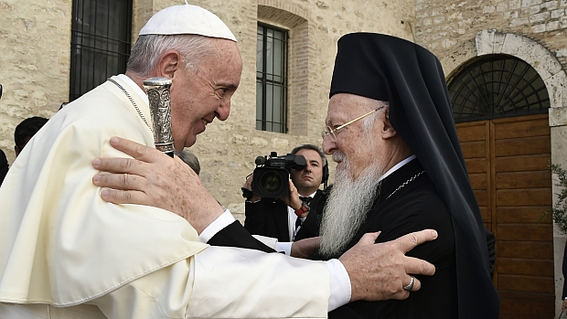
Papst und Patriarch mahnen zum ökologischen umdenken
„hört den schrei der Erde“
Der Vorgänger von Patriarch Bartholomaios I.,
Dimitrios, hatte den Weltgebetstag für die
Schöpfung 1989 ins Leben gerufen.
Europäische Ökumenische Versammlung
Frieden in Gerechtigkeit Basel 1989
Papst Franziskus schloss sich nach der
Veröffentlichung seiner Umwelt-Enzyklika
"Laudato si" (2015) der Initiative an.
Der Gebetstag versteht sich nach Worten
des Papstes als "Beitrag zur Überwindung
der ökologischen Krise, die die Menschheit
derzeit erlebt".
Quelle: kathpress

Slide 7
Europäische Ökumenische Versammlung
Frieden in Gerechtigkeit Basel 1989
74. „Wir betrachten es als Skandal und Verbrechen, daß der Schöpfung weiterhin nicht wiedergutzumachende Schäden zugefügt werden. Wir erkennen, dass eine neue partnerschaftliche Beziehung zwischen dem Menschen und der übrigen Natur nötig ist. Wir verpflichten uns, bei der Lösung unserer Probleme nicht mehr auf Kosten anderer zu handeln oder neue Probleme zu verursachen. Unser Ziel ist eine internationale Umweltordnung.“

Slide 8
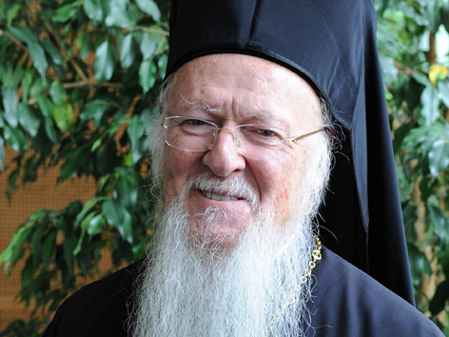
Patriarch Bartholomaios I.
1. September
September = Beginn des orthodoxen Kirchenjahres und
Festtag der Schöpfung
Auszug aus dem diesjährigen Hirtenbrief des ökumenischen Patriarchen,
seiner Allheiligkeit Bartholomaios I.:
„Wir haben die spirituellen Wurzeln der ökologischen Krise und die Notwendigkeit der Umkehr und der Neuordnung
der Werte des heutigen Menschen aufgezeigt. Es hat sich erwiesen, dass die Ausbeutung und die Zerstörung der
Schöpfung eine Verfälschung und Veränderung zum Bösen des christlichen Ethos darstellt und keineswegs eine notwendige
Folge des biblischen Auftrags „Wachset und mehret euch“ (Anm. Gen 1,22), dass das umweltfeindliche Verhalten
eine Beleidigung des Schöpfers und eine Missachtung seiner Gebote bedeutet und der wahren Bestimmung des Menschen
widerspricht.
Es kann keine nachhaltige Entwicklung zulasten der geistigen Werte und der Umwelt geben.“
(Voller Wortlaut: metropolisvonaustria.at)
siehe Enzyklika der orthodoxen Synode 2016 Pkt. 14, HALLENSLEBEN [Hg.] (2016)

Slide 9
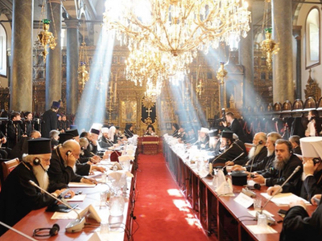
ENZYKLIKA der orthodoxen
Synode 2016 Pkt. 14
Die Wurzeln der ökologischen Krise sind geistlicher und ethischer Natur,
insofern sie im Herzen jedes Menschen liegen.
Diese Krise hat sich in den letzten Jahrhunderten verschärft auf Grund
verschiedener Spaltungen, die durch die menschlichen Leidenschaften
hervorgerufen werden -wie Gier, Neid, Egoismus und das unstillbare
Verlangen nach mehr - und durch deren Auswirkungen auf den Planeten.
Dazu gehört der Klimawandel, der nun in großem Ausmaß die natürliche Umwelt, unser gemeinsames „Haus", bedroht.
Der Bruch in der Beziehung zwischen Mensch und Schöpfung pervertiert die wahre Nutzung von Gottes Schöpfung.
Ein Zugang zum ökologischen Problem auf der Grundlage der Prinzipien der christlichen Tradition fordert nicht allein Buße
für die Sünde der Ausbeutung der natürlichen Ressourcen des Planeten, insbesondere einen radikalen Wandel in Mentalität
und Verhalten, sondern auch Askese als Gegenpol zur Konsumorientierung, zur Vergöttlichung von Bedürfnissen und zum
Besitzanspruch. Dies setzt zugleich unsere höchste Verantwortung voraus, kommenden Generationen eine lebensfähige
natürliche Umwelt weiterzugeben und sie gemäß dem göttlichen Willen und Segen zu nutzen. Die Sakramente der Kirche
stärken die Schöpfung und ermutigen den Menschen, als Verwalter, Hüter und „Priester" der Schöpfung zu handeln, indem
er sie mit Lobpreis dem Schöpfer darbringt - ,,das Deine vom Deinigen bringen wir Dir dar, in allem und für alles" –
und eine eucharistische Beziehung zur Schöpfung pflegt. Dieser orthodoxe Ansatz entspricht dem Evangelium und den
Kirchenvätern und lenkt unsere Aufmerksamkeit auch auf die sozialen Ausmaße und die tragischen Konsequenzen der
Zerstörung der natürlichen Umwelt.

Slide 10
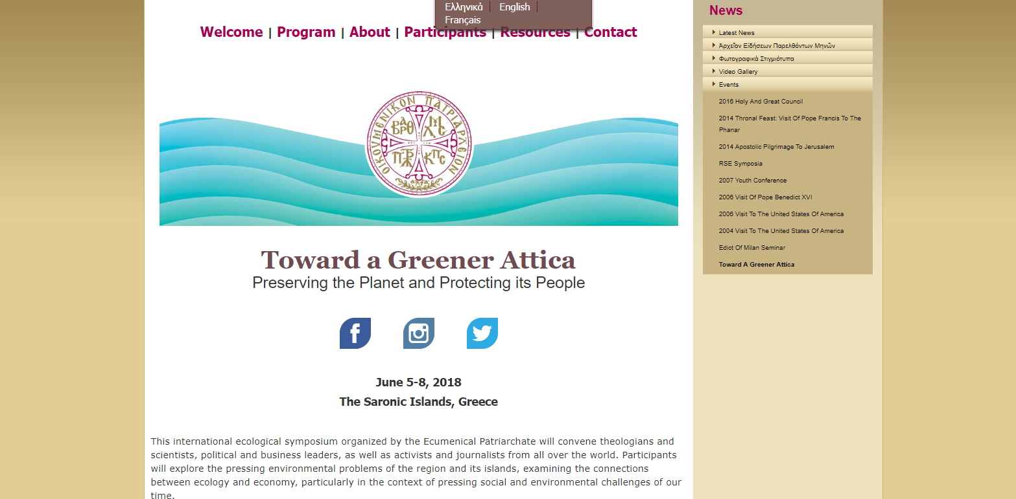
Toward a greener Attica – Juni 2018

Slide 11
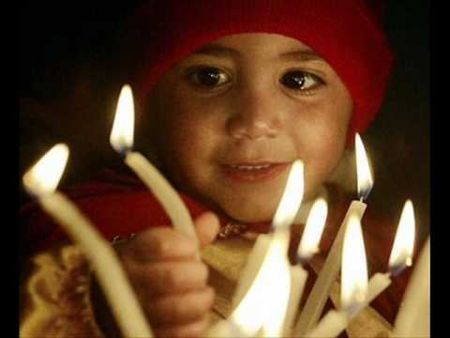
„Damit ihr als vollkommene Lichter hintreten möchtet vor das Große Licht und eingeweiht werdet in die Lichtweihe dort, reiner und klarer erleuchtet von der Dreiheit, nachdem ihr hienieden in begrenztem Maß zu Empfängern wurdet des alleinigen Glanzes aus der alleinigen Gottheit, in Christus Jesus unserem Herrn, Dem die Herrlichkeit und die Herrschaft gehört in die Ewen der Ewen. Amen.“
Aus der 39. Homilie des Hl. Gregor des Theologen, Erzbischof von Konstantinopel (330-390),
20. Die Taufe Christi auf geistige Weise feiern

Slide 12
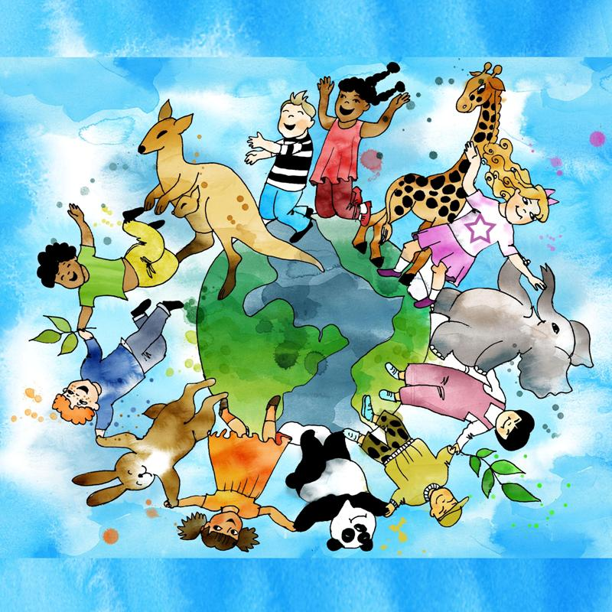
Schule; Leitideen
Kinder sind unsere Zukunft und Hoffnungsträger.
Deren ökologisch erhaltende Geisteshaltung ist die
Basis für das Weiterbestehen unseres Planeten.
Deshalb liegt es an uns (insbesondere an uns
Lehrerinnen und Lehrern) unsere Kinder und Jugendliche
auf die Verantwortung als Bewahrer unserer Schöpfung
vorzubereiten.

Slide 13
Pädagogische perspektive
fächverbindend und übergreifend
interreligiös
Alle Religionsunterricht erteilende Konfessionen und Religionen Mtgl. bei PILGRIM (Pädagogische Initiative Lebendiger Gemeinschaften (mit) Religiös-Ethisch-Philosophisch Inspirierten/inspirierenden Methodologien)

Slide 14
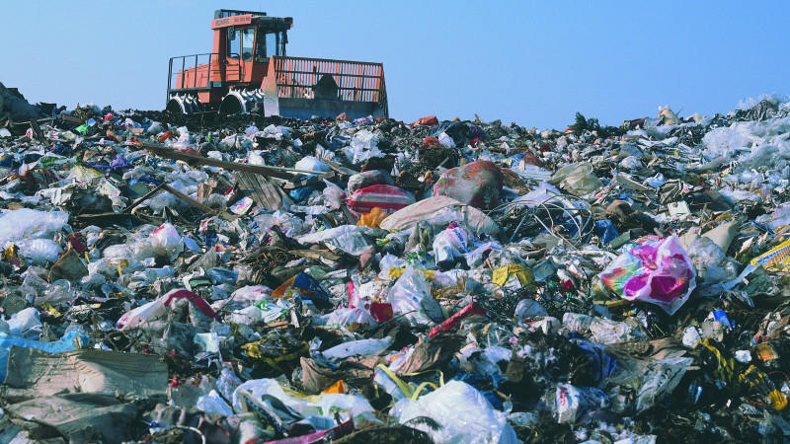
Vorbereitung
Achtsamkeit: Viel Müll auf Wegen und Grünflächen
Müllvermeidung beginnt bereits beim Einkauf (mehrfach verpackte Lebensmittel)
Laut WWF ca. 150 Mio t Platikmüll in den Weltmeeren
Daher: Wasser trinken statt Plastikflaschen kaufen, Vermeiden von Coffee to Go Plastikbechern (Tasse in den Automat stellen)
Müllberge nehmen weltweit zu. Tgl. 3,5 Tonnen neuer Müll nach Schätzungen aus 2013.
Unmengen an Lebensmittel werden weggeworfen. Die weggeworfenen Lebensmittel könnten den Welthunger zwei Mal stillten.

Slide 15
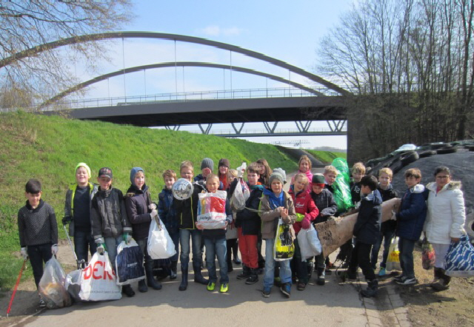
MÜLLSAMMELN
Schüler/innen bekommen klare Anweisungen.
Es soll z.B. darauf geachtet werden den
gesammelten Müll zu trennen.
Plastik/Glas/Metall/Papier
Verinnerlichung der Einstellung: Jeder kann einen Beitrag zum Umweltschutz leisten.
Projekt idealerweise am Nachmittag, weil mehr Zeit.

Slide 16
Präsentation des Projekts Durch SCHÜLER/iNNEN
Die Schüler/innen gestalten Plakate über ihr erfolgreich absolviertes Projekt und präsentieren es schulintern.
Auf meinbezirk.at hat jede/r die Möglichkeit sich zu registrieren und das Schulprojekt „Müllsammeln“ zu publizieren.
Die Schüler/innen haben sind begeistert sich im Internet wiederzufinden. Sie regen andere an, ähnliche Projekte zu starten.

Slide 17
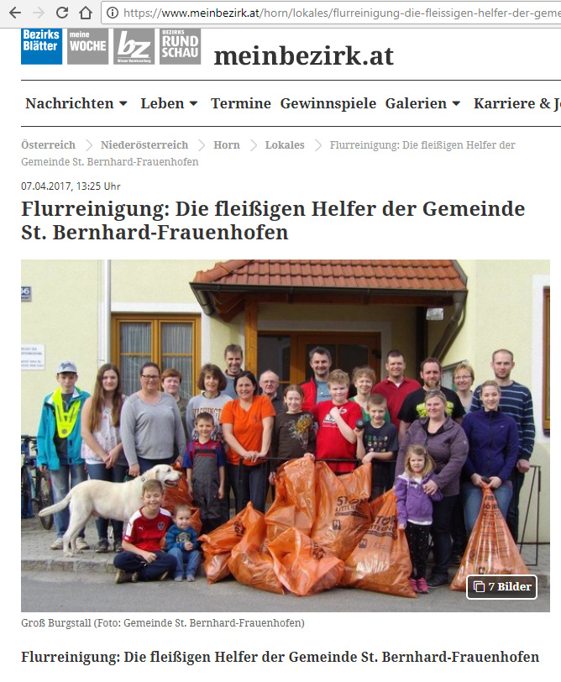
meinbezirk.at

Slide 18
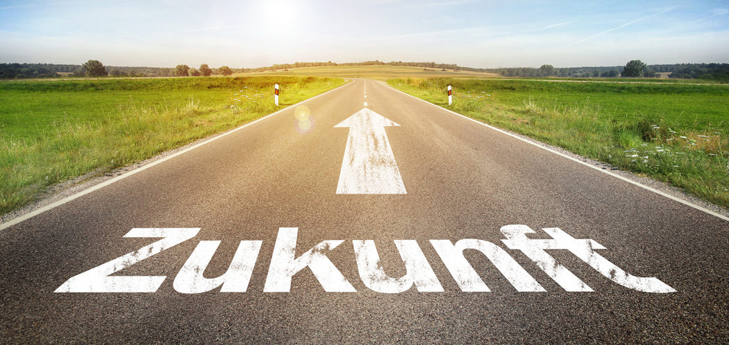
Ausblick Perspektiven Fortsetzung
Übertragen der umweltschonenden Haltung in das alltägliche Verhalten der Schüler/innen.
Beeinflussung des Lebensbereiches der Schüler/innen durch die Schüler/innen (Eltern, Geschwister, Freunde)

Slide 19
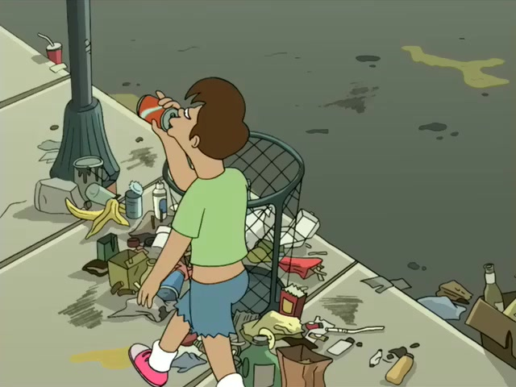
FUTURAMA Folge
Präsentation des Müllproblems mit einer Folge der Serie Futurama.
                Mit dem Duftoskop, einer Erfindung von Prof. Farnsworth, mit der man entfernte Objekte riechen kann, entdeckt Fry eine riesige, stinkende Kugel, die auf die Erde zurast. Sie besteht aus Müll, der im 21. Jahrhundert von der Erde ins All geschossen wurde. Nachdem der Versuch, den Müllball zu zerstören, scheitert, soll ihm ein Duplikat entgegen geschossen werden, um ihn von seiner Bahn abzubringen. Dazu lernen die alles recyclenden Neu New Yorker, Müll zu produzieren.

